Slide 1
Academia BA Emprende
Formación: Ciencia de Datos Docente: Mg. Ing. Layla Scheli

Slide 2

Visualización de Datos
Clase № 4: Visualización de Datos y Data StoryTelling
El uso de representaciones visuales o visualizaciones tiene relación directa con nuestra necesidad de ver para poder pensar y asociar conceptos. Además de mencionar, que la visualización es una herramienta muy potente para transmitir y contar historias con nuestros datos.

Slide 3

Visualización de Datos
Clase № 4: Visualización de Datos y Data StoryTelling
Algunos de los beneficios de las visualizaciones son:
Potencian nuestras facultades intelectuales, como la memoria, la percepción, la
imaginación y la razón.
Ayudan a deducir nueva información a partir de información ya existente.
Facilitan la detección de patrones en la información analizada.
Nos permiten materializar lo abstracto y apropiarnos del conocimiento adquirido.
Amplifican nuestras habilidades cognitivas y metacognitivas.

Slide 4
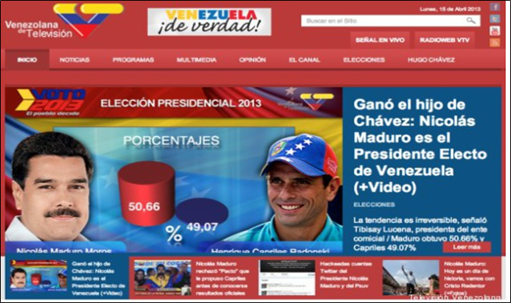
Clase № 4: Visualización de Datos y Data StoryTelling
Ejemplo 1:

Slide 5
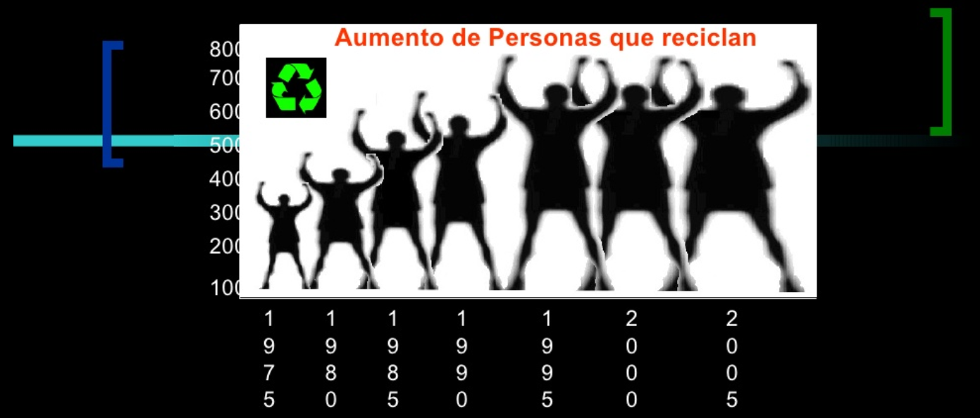
Clase № 4: Visualización de Datos y Data StoryTelling
Ejemplo 2:

Slide 6
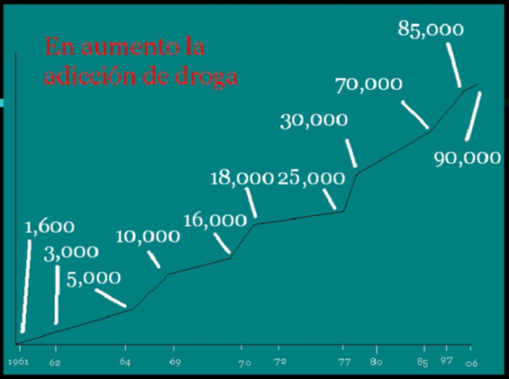
Clase № 4: Visualización de Datos y Data StoryTelling
Ejemplo 3:

Slide 7

Clase № 4: Visualización de Datos y Data StoryTelling
Tips para reconocer visualizaciones engañosas:
Los ejes están cortados.
No se mantiene la escala en todo el gráfico.
Gráficos en 3D.
Visualizaciones sumamente cargadas de información
Pocos datos.
Frase para recordar:
“En el mundo de las visualizaciones de Datos siempre - es +”

Slide 8

Data Storytelling
Clase № 4: Visualización de Datos y Data StoryTelling
El mundo de la visualización de datos es realmente fascinante, pero el éxito de una buena visualización, no solo radica en el análisis y creación de gráficas sino más bien, en la organización de la información y en la narrativa adecuada de lo que queremos comunicar. Y es justamente allí, donde cobra mucha relevancia el concepto de “Data Storytelling”.

Slide 9
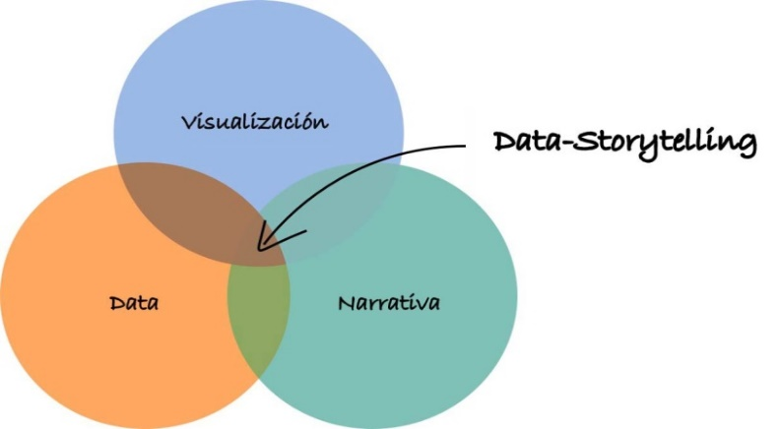
Data Storytelling
Clase № 4: Visualización de Datos y Data StoryTelling
De manera muy sencilla, podemos decir que el Data Storytelling, consiste en comunicar los insights obtenidos a través de los datos. El Data Storytelling, implica la combinación de tres elementos básicos: datos, visualización y narrativa.
Tal cual como podemos observar en la siguiente imagen:

Slide 10
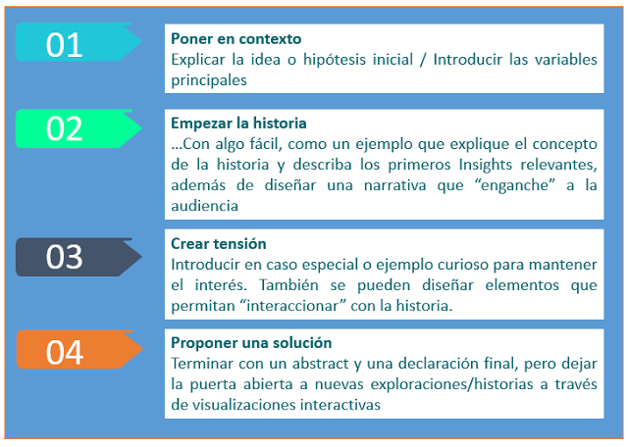
Data Storytelling
Clase № 4: Visualización de Datos y Data StoryTelling
Fases de una Data Story: La estructura de una Data Story es igual que la de cualquier “Story”. Necesitamos crear un escenario, plantear el principio de la historia, desarrollarla, crear tensión (el nudo de la historia), y por último, escribir el desenlace final.

Slide 11

Data Storytelling
Clase № 4: Visualización de Datos y Data StoryTelling
Por último, los beneficios más relevantes de integrar el Data Storytelling en nuestra estrategia de visualización de datos son:
• Comprensión rápida de la información.
• Ayuda a acerca a los oyentes y participantes de la reunión.
• Identificación de relaciones y patrones dentro de los datos.
• Humaniza nuestra marca y nuestro relato.

Slide 12
Clase № 4: Visualización de Datos y Data StoryTelling
Ahora bien, ¿Qué tipo de gráfico elijo?

Slide 13

Muchas Gracias!
Contacto: layla.scheli@gmail.com
Linkedin:www.linkedin.com/in/laylascheli

